Slide 1
第6章 函数与模块

Slide 2
CONTENTS
内容提要
01
02
03
函数
内置函数
命名空间

Slide 3
1.函数
函数定义
语法格式：
def 函数名（[参数表]）：
函数体
[return 返回值]
例：
def fun():
print("This is a test function!")
return

Slide 4
1.函数
函数调用
调用格式：
函数名（[实际参数表]）
例：
def ave(a,b,c):
return (a+b+c)/3.0
x,y,z=eval(input("请输入三个数："))
print("三个数平均值=%f"%(ave(x,y,z)))
# ave(x,y,z)为函数调用
运行结果：
请输入三个数：1,2,3
三个数平均值=2.000000

Slide 5
1.函数
函数参数
定义时的参数称为形式参数（形参），调用时的参数称为实际参数（实参），函数调用通常有值传递和址传递两种参数传递方式。
(1)值传递方式
函数调用时，会为形参分配与实参不同的内存单元，并将实参的值复制给形参。在函数体内形参的改变对实参没有任何影响，传值的实参数据一般是数字、字符串或元组等。

Slide 6
1.函数
值传递方式示例
def swap(x,y):
x,y=y,x
print("x=",x,"y=",y)
a,b=eval(input("请输入两个数："))
swap(a,b)
print("a=",a,"b=",b)
运行结果：
请输入两个数：1,2
x= 2 y= 1
a= 1 b= 2

Slide 7
1.函数
函数参数
(2)址传递方式
函数调用时，将实参的地址传递给形参，形参和实参占用同一段内存单元，在函数体内形参的改变也就意味着对实参的改变。显然，这种方式要求实参是可变对象，故传址的实参数据一般是列表或字典等。

Slide 8
1.函数
址传递方式示例
def change(List):
List.append(4) #在函数体内增加了一个元素
print("函数内：",List)
mylist=[1,2,3]
change(mylist)
print("函数外：",mylist)
运行结果：
函数内： [1, 2, 3, 4]
函数外： [1, 2, 3, 4]

Slide 9
1.函数
函数的默认参数
若函数调用时未传递实参，则按定义时的默认参数进行计算。用法参考示例：
def printInfo(name,age=20):
print("姓名:",name,"年龄:",age)
printInfo(name="Zhang") #此时按默认年龄参数输出
printInfo(name="Fang",age=22)
printInfo(age=18,name="Wang") #按参数名传入参数时，参数顺序可以任意
运行结果：
姓名: Zhang 年龄: 20
姓名: Fang 年龄: 22
姓名: Wang 年龄: 18

Slide 10
1.函数
函数的不定长参数
Python程序中，用户可能需要一个函数能处理比最初声明时更多的参数，这些参数叫不定长参数，也称可变参数。这些可变参数被包装进一个元组或字典。
语法格式如下：
def 函数名（[普通参数][，*可变参数]）
函数体
[return 返回值]

Slide 11
1.函数
函数的不定长参数示例
def printInfo(arg1,*vartuple):
print("输出:")
print(arg1,end=' ')
for var in vartuple:
print(var,end=' ')
print()
printInfo(10) #10传递给普通参数arg1
printInfo(20,30,40) #20传递给普通参数arg1，30和40传递给可变参数vartuple
运行结果：
输出:
10
输出:
20 30 40

Slide 12
1.函数
函数的返回值
return语句用来结束函数并将函数的运算结果返回给主调函数，一般返回一个值，当需要return返回多个值时，这些值就形成了一个元组，由圆括号括起、逗号分隔，如return (a,b,c)。

Slide 13
1.函数
变量作用域
变量作用域是指变量的作用范围。
(1)局部变量
局部变量是指定义在函数内部的变量，只能在声明它的函数内部使用，当函数运行结束时，局部变量将不再存在。函数内部定义的变量，无需特别说明即为局部变量。
(2)全局变量
全局变量是指定义在所有函数外部的变量，因此在程序执行全程有效。当函数内有未特别声明的同名局部变量时，局部变量有效。全局变量声明的语法形式：
global <全局变量>

Slide 14
1.函数
变量作用域
全局变量和局部变量示例
#exp6-9.py
def fun():
global str #声明全局变量
str="Internal"
print("函数内:",str)
str="external"
print("函数外:",str)
fun()
print("函数外:",str)
运行结果：
函数外: external
函数内: Internal
函数外: Internal

Slide 15
1.函数
匿名函数
用关键字lambda来创建，并可以赋给一个变量供调用，没有名字的函数。用于定义简单的、能够在一行内表示的函数。定义语法形式如下：
函数名=lambda params :expr
等价于：
def 函数名(params):
函数体
return 返回值

Slide 16
1.函数
匿名函数
示例：
sum = lambda a,b=100:a+b #允许带默认参数
print("变量之和为:",sum(100,200))
print("变量之和为:",sum(100))
运行结果：
变量之和为: 300
变量之和为: 200

Slide 17
1.函数
特殊函数
(1)map函数
为Python的内置函数，其作用是将一个单参数函数依次作用到一个序列对象的每个元素上，并返回一个map对象作为结果，其中每个元素是原序列中元素经过该函数处理后的结果，该函数不对原序列对象做任何修改。使用语法格式：
map(func,seq)
示例：
def sqr(x):
return x**2
item1=[1,2,3,4,5]
for i in map(sqr,item1):
print(i,end=' ')
运行结果：

Slide 18
1.函数
特殊函数
(2) reduce函数
为Python的内置函数，其作用是将一个序列对象（列表、元组、字典或字符串等）中的所有数据进行下列操作：用传给 reduce 中的函数 function（有两个参数）先对集合中的第 1、2 个元素进行操作，得到的结果再与第三个数据用 function 函数运算，以此类推，最后得到一个结果。使用语法格式：
reduce(function , iterable[, initializer])
initializer为可选参数，用于设置初始值，若有，则第一次运算对象为初始值和第一个元素

Slide 19
1.函数
reduce函数示例：
from functools import reduce #需要导入模板
def add(x,y):
return x+y
print("累加结果:",end=' ')
print(reduce(add, [1,2,3,4]))
运行结果：
累加结果: 10

Slide 20
1.函数
特殊函数
(3) filter函数
为Python的内置函数，其作用是将一个单参数函数作用到一个序列上，返回该序列中使得该函数返回值为True的那些元素组成的列表、元组或字符串。使用语法格式：
filter(func, iterable)
其中，func是一个函数；iterable是一个序列对象。

Slide 21
1.函数
filter函数示例：
#exp6-15.py
def is_odd(n):
return n%2==1
newlist1 = filter(is_odd,range(1,11))
#通过自定义函数构造过滤器
print("奇数序列为:",end=' ')
for i in newlist1:
print(i,end=' ')
运行结果：
奇数序列为: 1 3 5 7 9

Slide 22
1.函数
filter函数示例：
#exp6-15.py
newlist2 = filter(lambda x: x%2==0, range(1,11)) #通过lambda函数构造过滤器
print("偶数序列为:",end=' ')
for i in newlist2 :
print(i,end=' ')
运行结果：
偶数序列为: 2 4 6 8 10

Slide 23
1.函数
递归函数
函数定义中出现直接或间接调用函数自身的方式，该函数就是递归函数。如：阶乘问题：
$$f\left(n\right)=n!=\left\{\begin{aligned} 1 当n=0 时 \\ n∗\left(n−1\right)! 当n>0时\end{aligned}\right.$$
def fac(n):
if n==0:
return 1
else:
return fac(n-1)*n #递归调用
n=int(input("输入一个整数:"))
print("%d!=%d"%(n,fac(n)))
运行结果：
输入一个整数:5
5!=120

Slide 24
1.函数
递归函数示例
【例6-17】用递归函数求解Fabinacci数列。
$$f\left(n\right)=\left\{\begin{aligned} 1 当n=1 时 \\ 1 当n=2 时 \\ f\left(n−1\right)+f\left(n−2\right) 当n>2时\end{aligned}\right.$$
#exp6-17.py
def fun(n):
if n==1 or n==2:
f=1
else:
f= fun(n-1)+fun(n-2)
return f
n=int(input("输入一个整数(n>1):"))
print("Fabinacci数列为:")
for i in range(1,n+1):
print("%d"%(fun(i)),end=' ')
运行结果：
输入一个整数(n>1):10
Fabinacci数列为:
1 1 2 3 5 8 13 21 34 55

Slide 25
内置函数
Python 3解释器提供了近70个内置库函数（随着版本升级，数量还会增加），这些函数不需要导入相关模块，可直接使用。

Slide 26
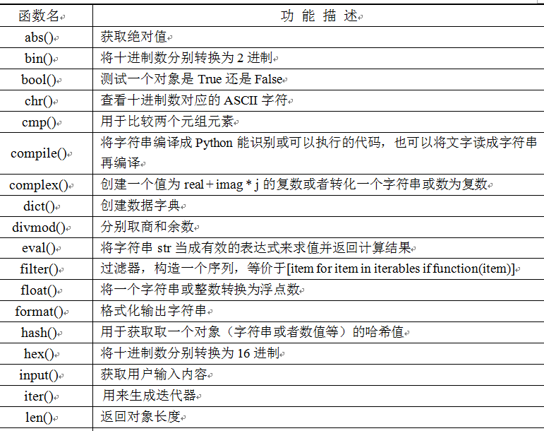
内置函数
部分内置函数

Slide 27
2.模块
概念
在Python中，模块是一个包含变量、函数或类的定义以及各种语句的程序文件。模块可以被其它程序引入，以使用该模块中的函数等功能。

Slide 28
2.模块
模块调用示例
#mymodule.py
import time #导入系统标准库模块
def now_time(): #设计显示系统当前时间的函数
nt=time.localtime()
s=("%02d:%02d:%02d"%nt[3:6])
print(s)
time.sleep(1)
#test-module.py
import mymodule
print("现在的时间是:",end=' ')
mymodule.now_time() #通过其它模块的函数，显示系统当前时间
运行结果：
现在的时间是: 09:23:07

Slide 29
2.模块
模块导入方法
有标准模块、自定义模块和第三方库之分。
(1) import 模块名
解释器会按系统搜索路径将指定模块导入当前程序中，这种方式，在使用被导入模块中的函数时，需用“模块名.函数名”的格式。
(2) from 模块名 import 函数
解释器会将模块中的指定函数单个导入到当前程序中，这种方式，在使用被导入模块中的函数时，前面无需加“模块名.”，直接使用函数名。
(3) from 模块名 import *
解释器会将模块中的所有函数导入到当前程序中，模块中的所有函数可以在本程序直接使用。

Slide 30
3.命名空间
在编写Python程序的过程中，如果要使用变量和函数，都需要先对变量和函数命名后才能使用。
Python会把命名后的变量和函数分配到不同的命名空间(Namespace)，并通过名称来识别它们。
Python区分不同的命名空间有两个作用：一个作用是不同的命名空间对应不同的作用域；另外一个作用是防止命名冲突。

Slide 31
3.命名空间
命名空间的分类：
（1）局部命名空间(Local)：每个函数所拥有的命名空间，记录了函数中定义的所有变量，包括函数的参数、内部定义的局部变量。
（2）全局命名空间(Global)：每个模块加载执行时创建的，记录了模块中定义的变量，包括模块中定义的函数、类、其他导入的模块、模块级的变量与常量。
（3）内建命名空间(Built-in)：是Python自带的，任何模块均可以访问，放着内置的函数和异常。

Slide 32
3.命名空间
命名空间的生命周期：
在Python程序中不同时刻创建的命名空间会有不同的生命周期。具体体现在以下几点：
（1）内建命名空间在Python解释器启动时创建，并会一直保留下去。
（2）模块的全局命名空间在导入模块时创建，一直保持到解释器退出。
（3）当调用函数时创建一个局部命名空间，当函数返回结果或抛出异常时，删除局部命名空间。

Slide 33
3.命名空间
命名空间示例
#module.py
name="module_name"
def mo_fun():
print("函数mo_fun:")
print("变量name:",name)
#exp6-19.py
from module import mo_fun
name="current_name"
def test_fun():
print("当前模块函数test_fun:")
print("变量name:",name)
mo_fun()
test_fun()
运行结果：
当前模块函数test_fun:
变量name: current_name
函数mo_fun:
变量name: module_name

Slide 34
3.命名空间
命名空间示例
分析：以下代码没有全局声明global i时会报错，给出以下错误提示： UnboundLocalError: local variable 'i' referenced before assignment。原因是虽定义了全局变量i，但函数fun()内的变量i是局部变量，因没有初值，故不能加1操作。
i=1
def fun():
# global i
i=i+1
print("变量i:",i)
fun()
运行结果：
变量i: 2

Slide 35
小结
函数：介绍了函数的定义、参数传递、返回值、变量作用域、匿名函数、递归函数和几个特殊函数；
内置函数：列举了部分常用内置函数。
命名空间: 防止同一个作用域里命名冲突。

